Slide 1
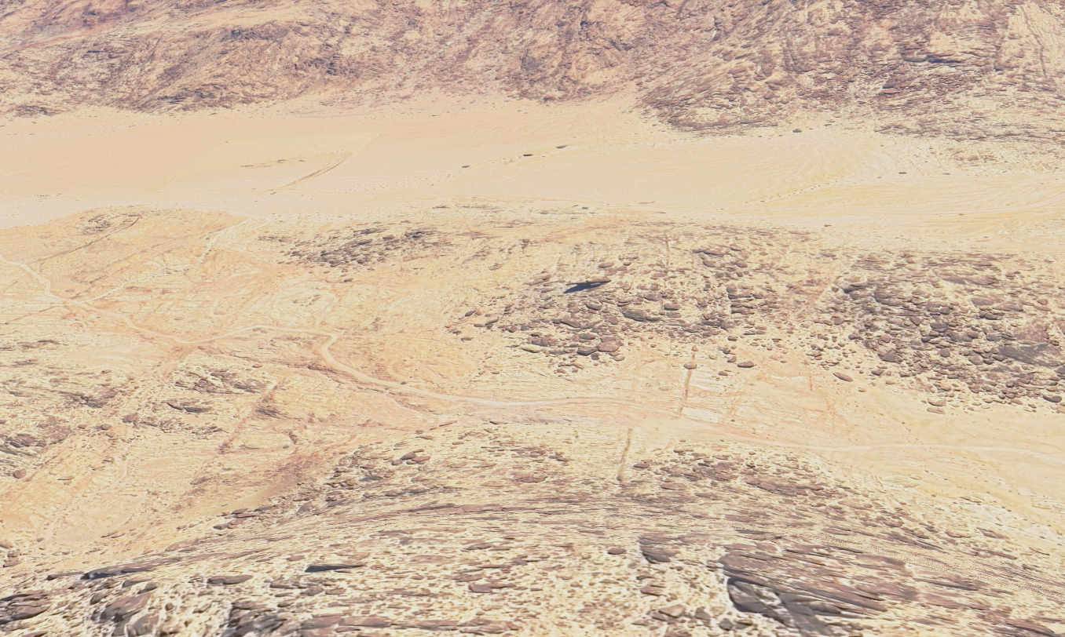

Slide 2

Prepárate Para Lo Que Viene
Estudio General
Desde Isaías
Hasta Malaquías

Slide 3
Introducción al Tema:

Slide 4
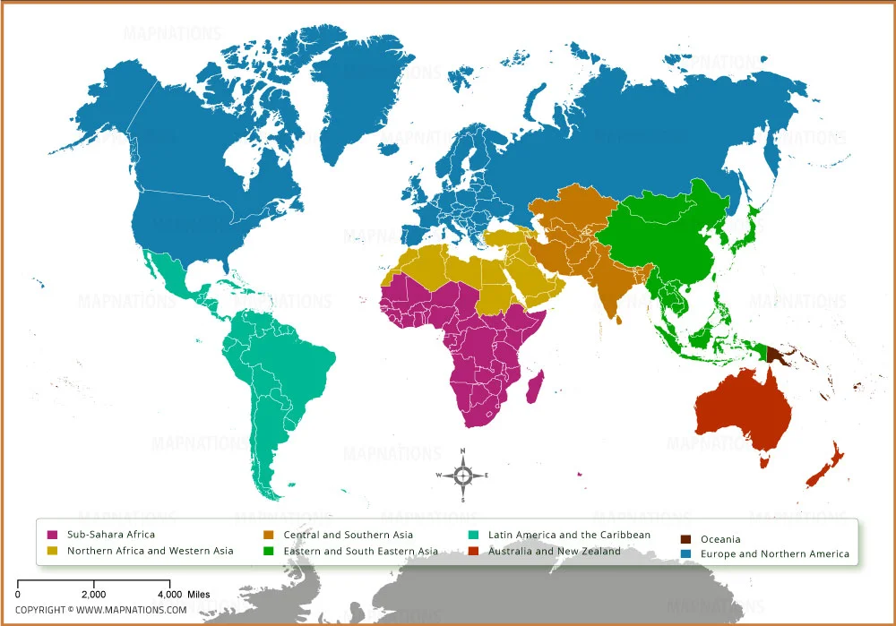
Las profecías de los diez reyes esta tomando forma.
8 aquí:

Slide 5
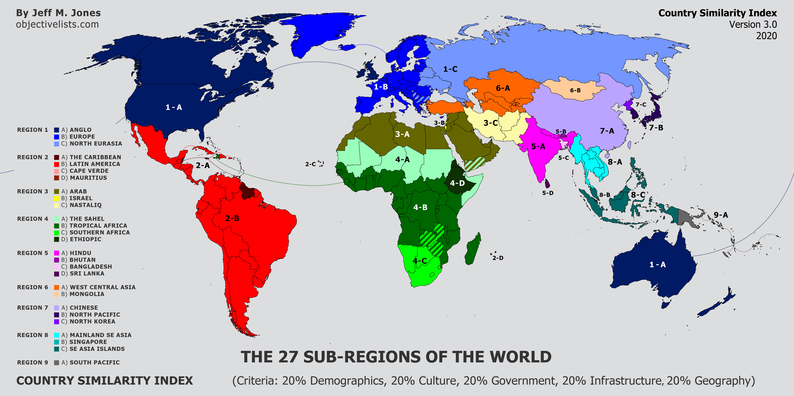
9 aquí:

Slide 6
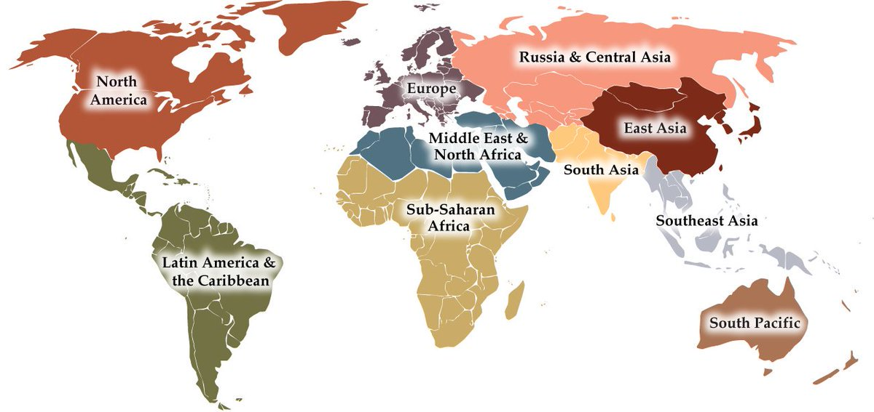
10 aquí:

Slide 7
El mundo, o los que llegan a los poderes mas altos en el mundo, quieren regresar al reino considerado el mas poderoso: Roma.

Slide 8

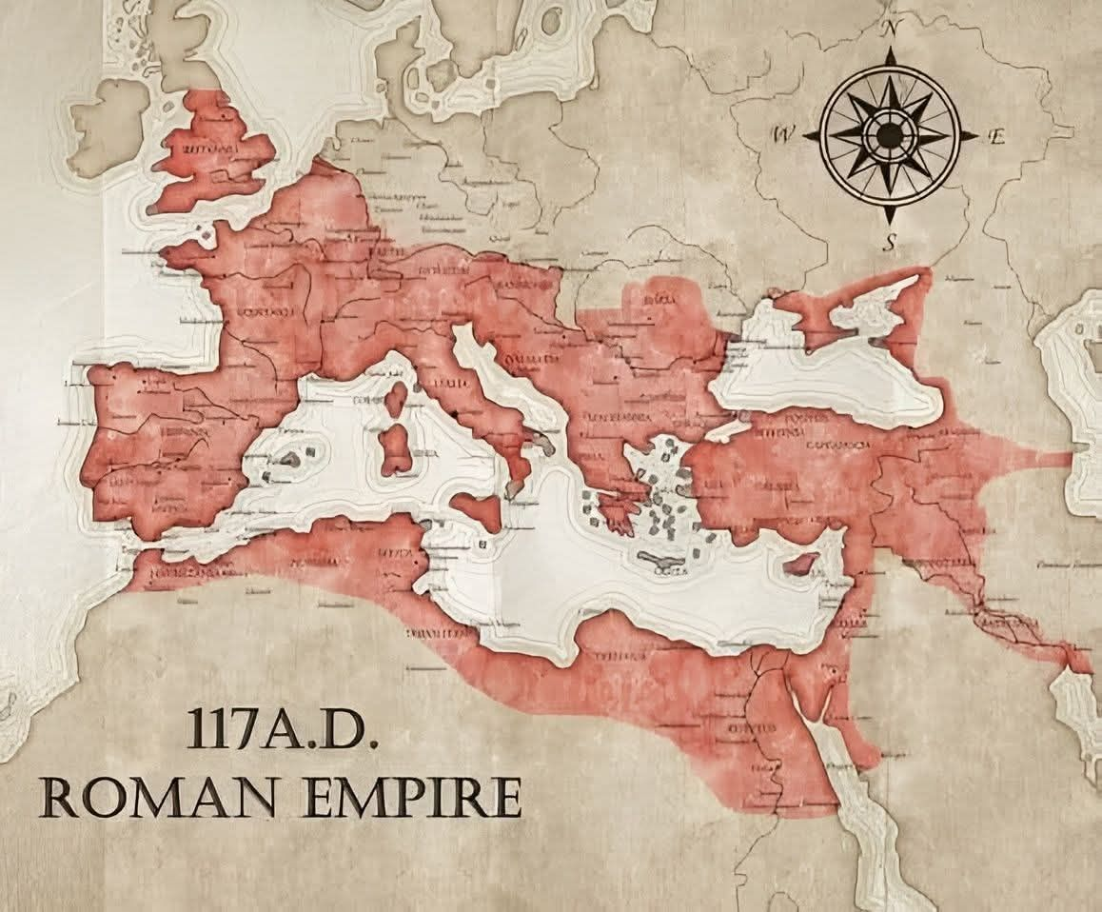
Roma en su extensión más grande, en el año 117 d. C.

Slide 9
Imperio Romano de Occidente
– Intentó mantenerse hasta su caída en 476 d.C.

Slide 10
Imperio Romano de Oriente (Bizantino)
– Se consideró a sí mismo el Imperio Romano verdadero
– Duró hasta 1453 (aunque aquí solo cuenta como origen)

Slide 11
Reino Ostrogodo (Teodorico el Grande)
– Gobernó Italia como continuador del orden romano

Slide 12
Imperio Bizantino bajo Justiniano I (siglo VI)
– Reconquista de Italia, África y parte de Hispania
– Restauración legal y administrativa romana

Slide 13
Imperio Carolingio – Carlomagno (800 d.C.)
– Coronado Emperador de los Romanos por el Papa
– Intento explícito de revivir el Imperio Romano en Occidente

Slide 14
Imperio Romano Sacro (Sacro Imperio Romano Germánico)
– Fundado formalmente en 962
– Duró hasta 1806
– Se proclamó heredero directo de Roma

Slide 15
7. Papado medieval
– Reclamó autoridad universal heredada de Roma
– Control espiritual y político sobre Europa

Slide 16
Emperadores del Sacro Imperio (Otónidas, Salios, Hohenstaufen)
– Uso de títulos, leyes y símbolos romanos
– Federico I Barbarroja y Federico II son clave

Slide 17
Imperio Bizantino tardío
– Seguía llamándose “Imperio Romano”
– Constantinopla como “Nueva Roma”

Slide 18
Imperio Búlgaro (Segundo Imperio)
– Algunos zares se proclamaron emperadores romanos

Slide 19
Imperio Serbio (Stefan Dušan)
– Se proclamó Emperador de los Romanos y los Serbios

Slide 20
Imperio Otomano
– Tras 1453, el sultán se llamó Kayser-i Rûm (César de Roma)
– Constantinopla como capital imperial

Slide 21
Monarquía Hispánica (Carlos I / Carlos V)
– Emperador del Sacro Imperio
– Ideal de imperio universal cristiano romano

Slide 22
Imperio Ruso (Moscú como “Tercera Roma”)
– Los zares se proclamaron herederos de Roma y Bizancio

Slide 23
Sacro Imperio Romano (fase final)
– Continuó reclamando herencia romana hasta 1806

Slide 24
Napoleón Bonaparte
– Coronado Emperador
– Uso consciente de símbolos, leyes y modelo romano
- Código Napoleonico = derecho romano modernizado
- Emperador, águilas, coronación imperial

Slide 25
Imperio Austriaco / Austrohúngaro
– Heredero directo del Sacro Imperio
– Continuación simbólica del ideal romano

Slide 26
Inglaterra / Imperio Británico (siglos XVII–XIX)
Imperio marítimo global
Derecho, administración, comercio y lengua como herramientas imperiales
Londres como “Roma naval”
Dominio indirecto (colonias + élites locales)

Slide 27
19. Imperio Ruso (zarista tardío) (siglos XVIII–XIX)
Moscú = “Tercera Roma”
Imperio territorial continuo
Unión de Iglesia, Estado y poder

Slide 28
21. Estados Unidos (imperialismo moderno) (siglo XX–XXI)
No colonias formales, sino:
  Bases militares
  Dominio económico
  Influencia cultural
  Derecho internacional moldeado

Slide 29
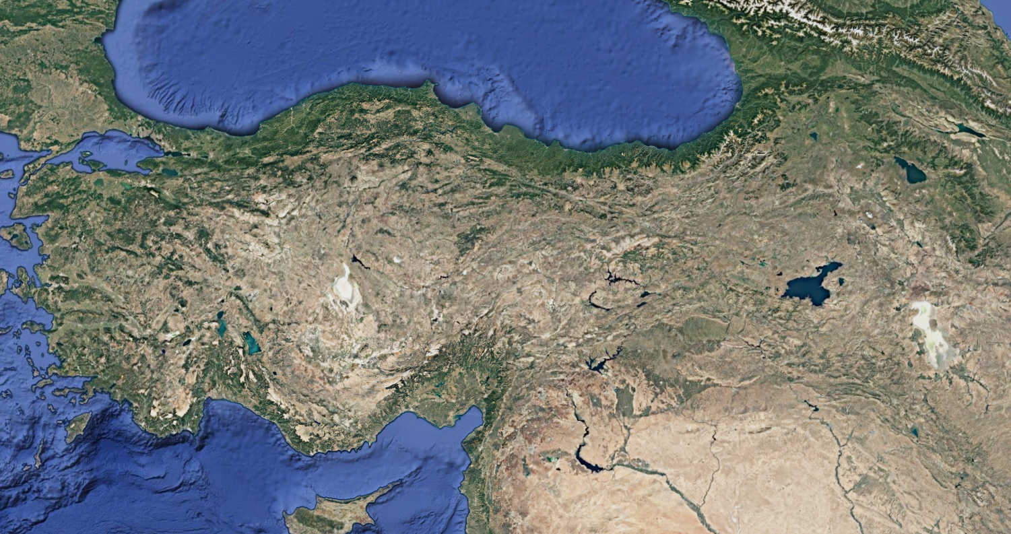
Sin embargo, el gobierno después del diluvio lo establece Noé.

Slide 31
Montes de Ararat

Slide 32
Reinado de Melquisedec

Slide 33
Conflicto con Nimrod

Slide 34
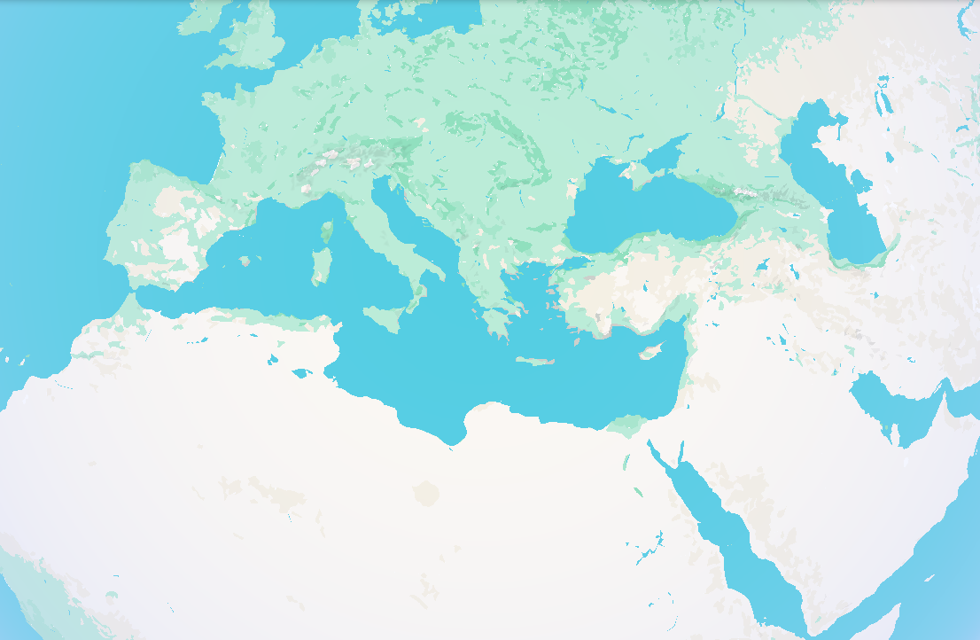
“El Centro del Mundo”

Slide 35
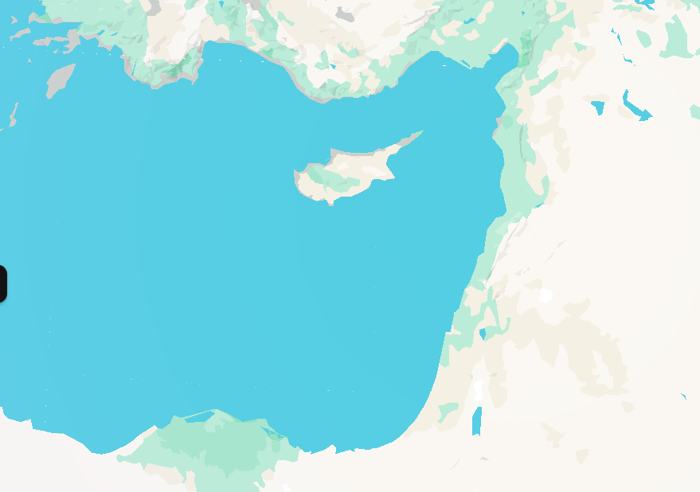
“El Centro del Mundo”

Slide 36
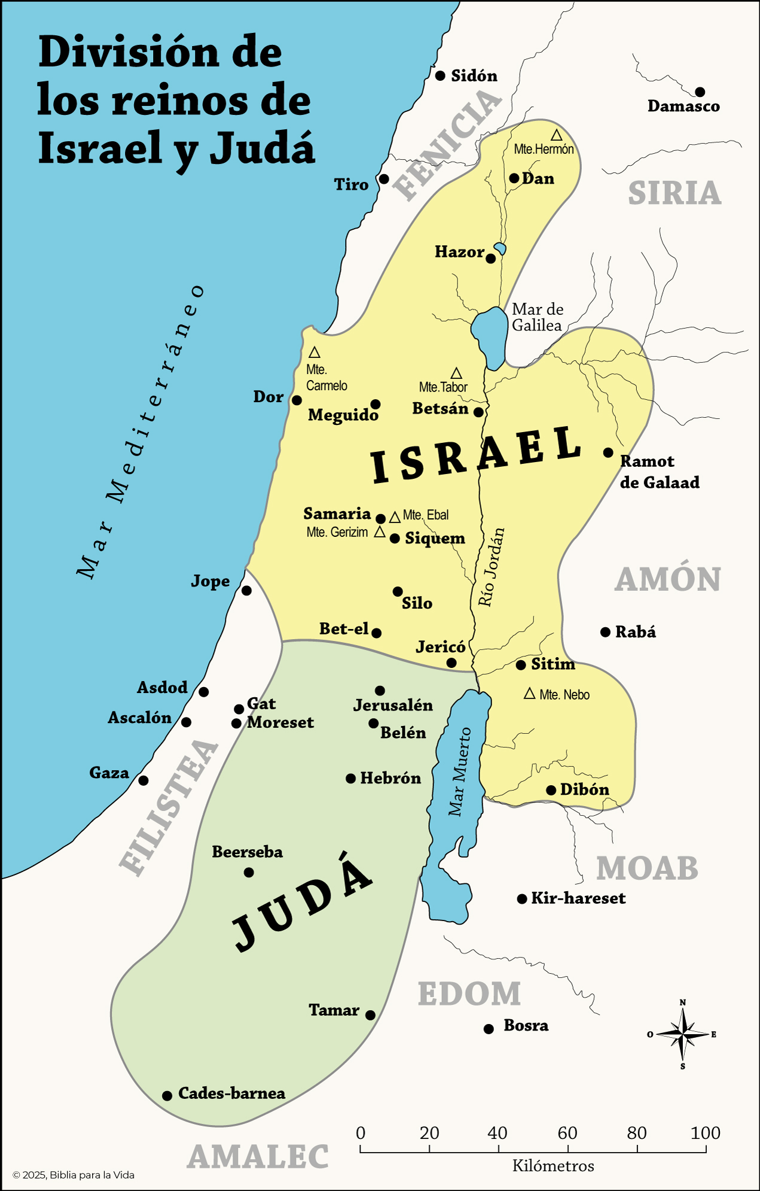
“El Centro del Mundo”

Slide 37
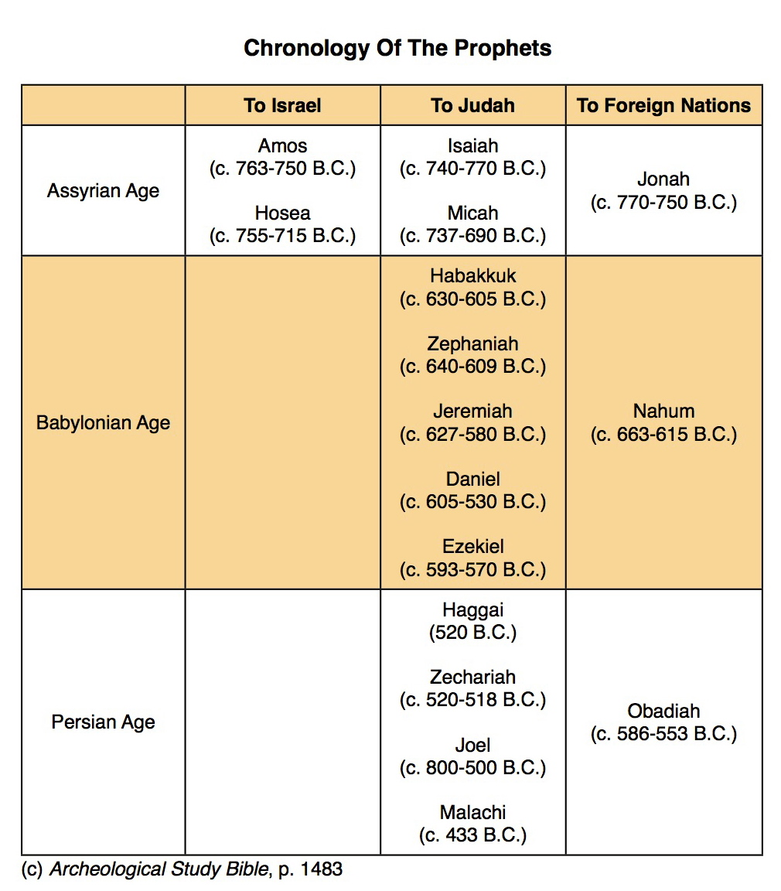
Cronología de
Los Profetas
Son arreglados en tres secciones:
Asiria
Babilonia
Persia

Slide 38
Cronología de
Los Profetas
A esto le podríamos llamar
“El Gran Patrón”

Slide 39
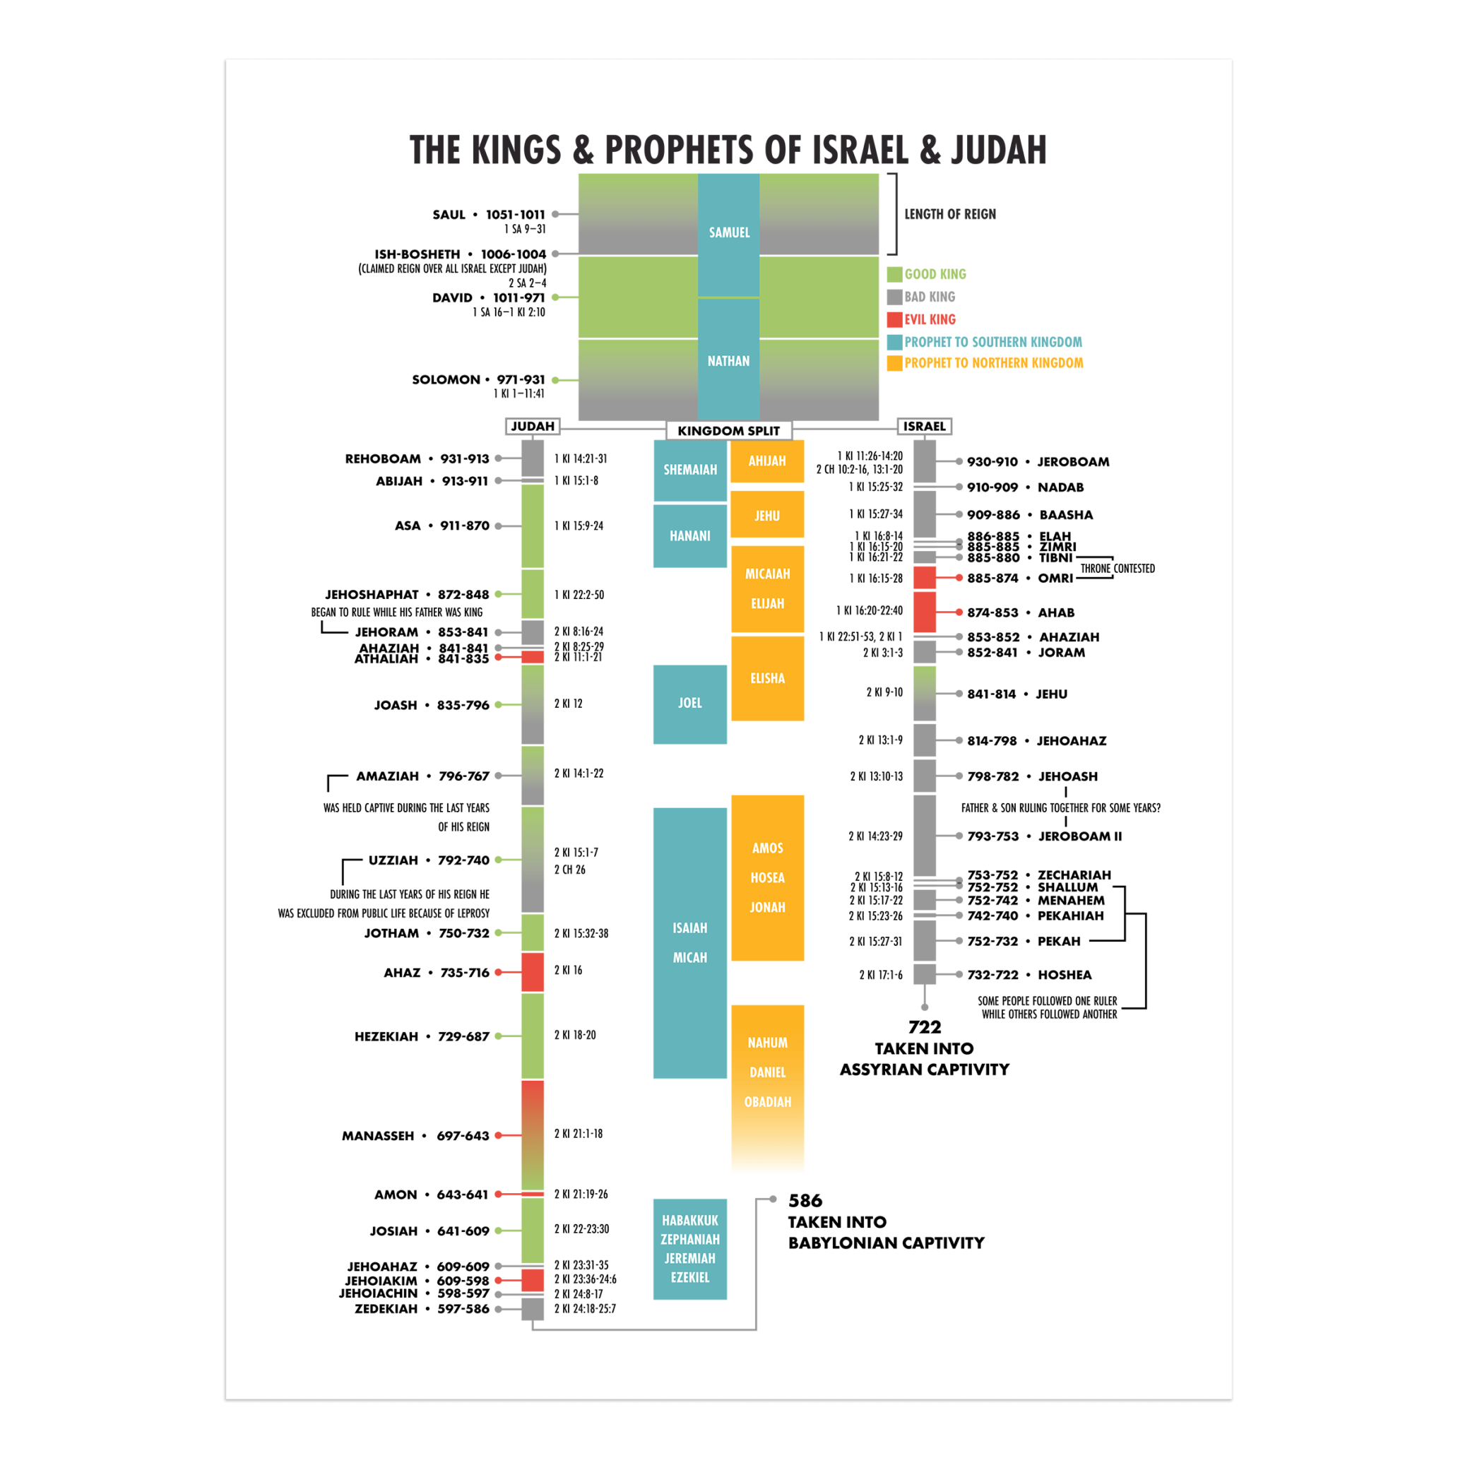
Muchos los hemos tratado de poner en orden, para ver como se intercalan:
los profetas,
los reyes, y
los sacerdotes.

Slide 40
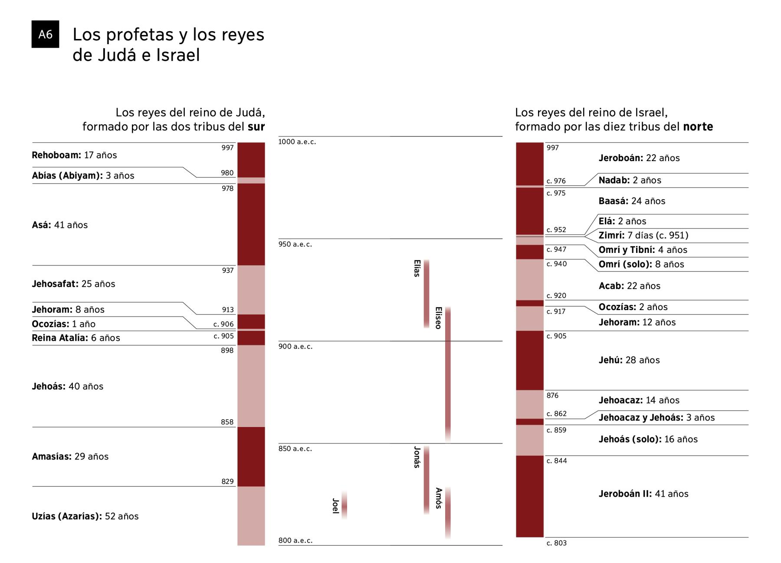

Slide 41
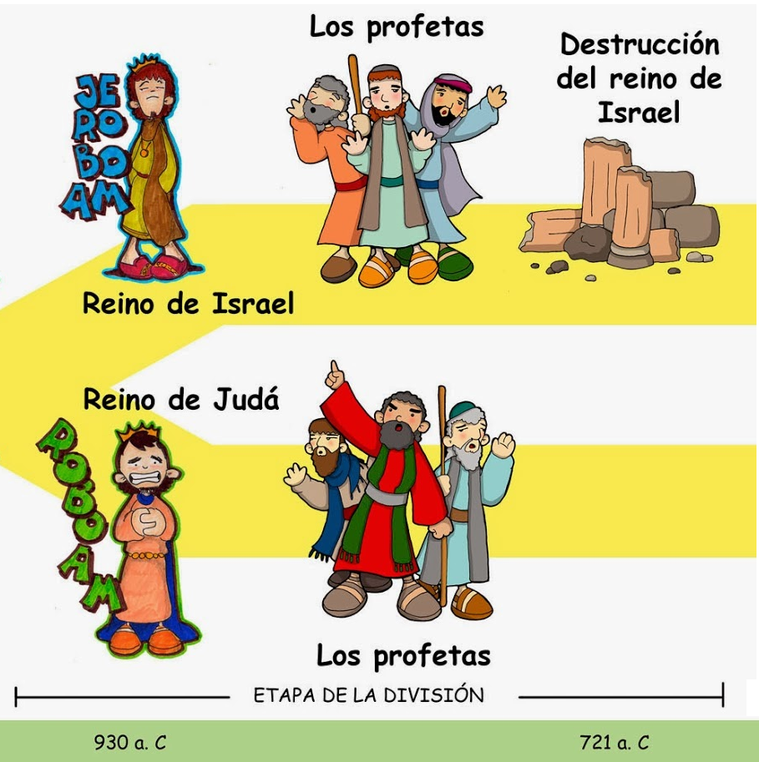

Slide 42
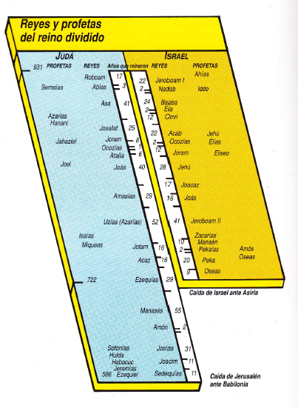

Slide 44
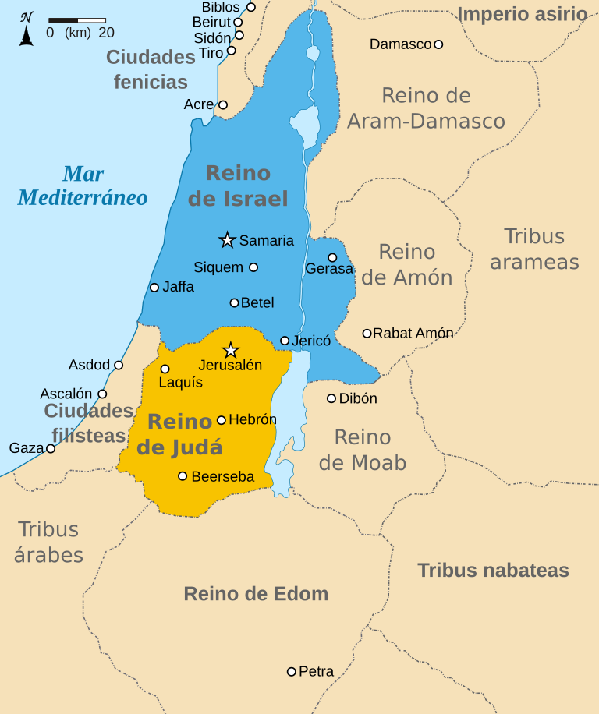

Slide 45
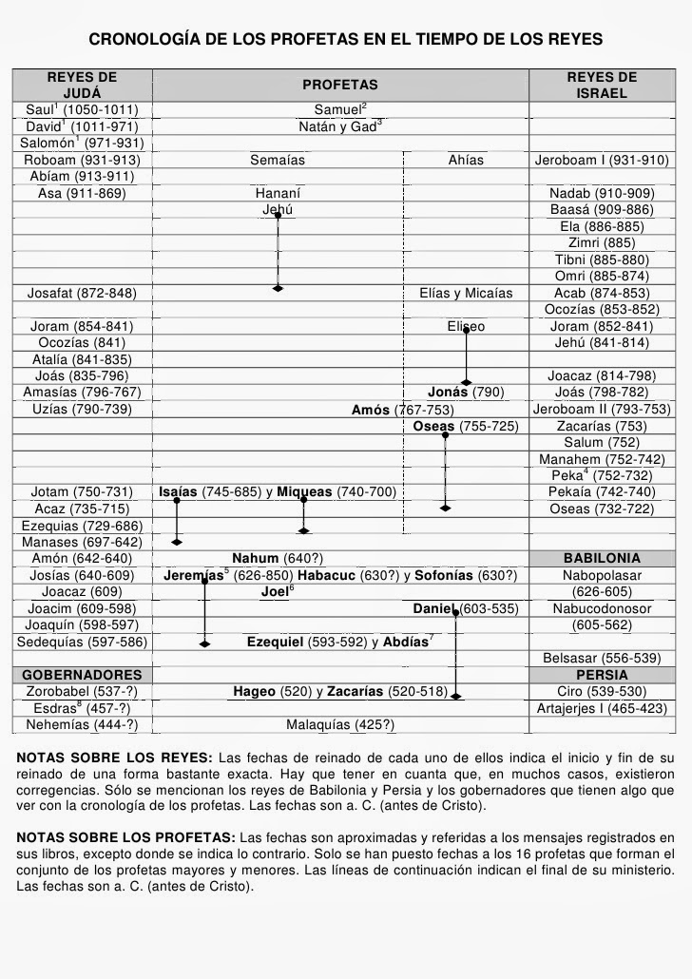

Slide 47
Orden:
Isaías
Jeremías
Lamentaciones
Ezequiel
Daniel

Slide 48
Orden:
Oseas
Joel
Amos
Abdías
Jonás
Miqueas

Slide 49
Orden:
Nahum
Habacuc
Sofonías
Hageo
Zacarias
Malaquías

Slide 50
Línea de Tiempo
Explicación Lógica de La Narración Bíblica
Miqueas
Jonás
Joel
Amos
Abdías
Oseas
Isaías

Slide 51
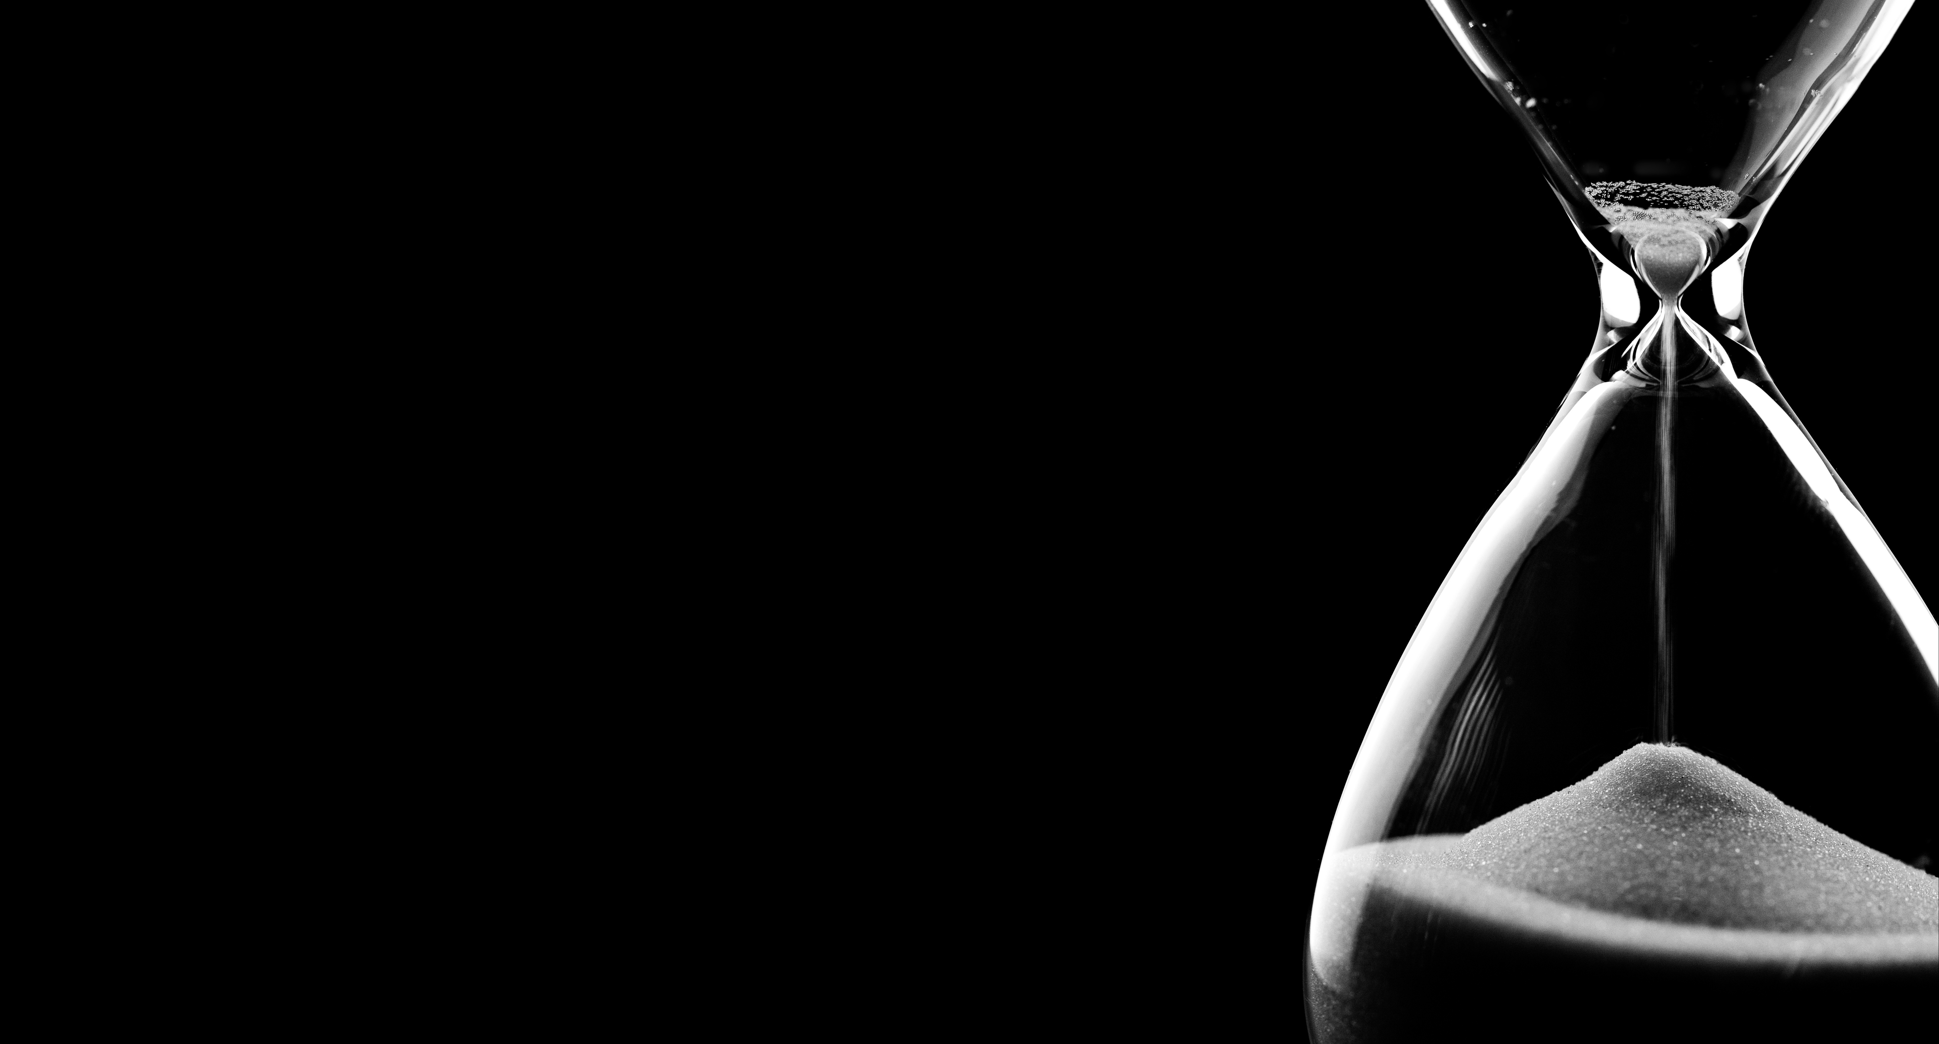
Amos
Desde Tecoa,
Para El Mundo

Slide 52
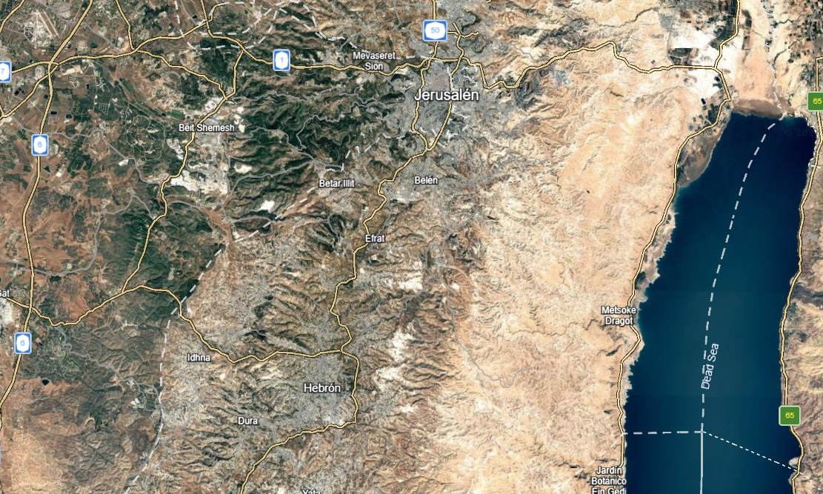
Jerusalén
Belén
Tecoa
Hebrón

Slide 53
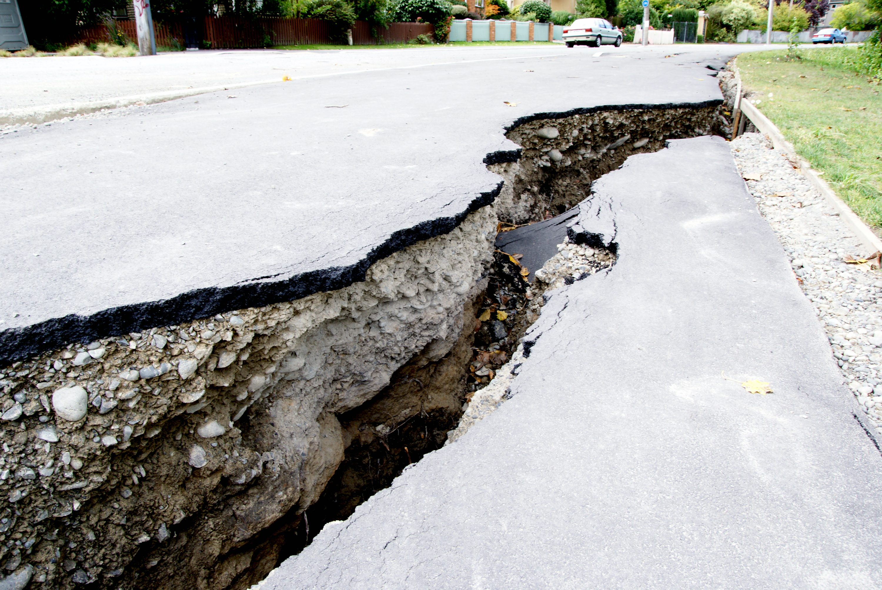

Slide 54
Amos 1:1
Las palabras de Amós, que fue uno de los pastores de Tecoa, que profetizó acerca de Israel en días de Uzías rey de Judá y en días de Jeroboam hijo de Joás, rey de Israel, dos años antes del terremoto.

Slide 55
Zacarias 14:5
Y huiréis al valle de los montes, porque el valle de los montes llegará hasta Azal; huiréis de la manera que huisteis por causa del terremoto en los días de Uzías rey de Judá; y vendrá Jehová mi Dios, y con él todos los santos.

Slide 56
Tema del Libro de Amos:

Slide 57
Amós 4:12
Por tanto,
de esta manera te haré a ti, oh Israel;
y porque te he de hacer esto,
prepárate para venir
al encuentro de tu Dios,
oh Israel.

Slide 58
Prepárate Para Lo Que Viene
Estudio General
Desde Isaías
Hasta Malaquías

